Slide 1
Bump Mapping
CGCII
Cho sanghyun’s Game Classes II
All Right Reserved ©SD Labs

Slide 2
 CONTENTS
CGCII
Cho sanghyun’s Game Classes II
Test
Appendix
All Right Reserved ©SD Labs

Slide 3
 사실적인 Rendering을 위해서는?
CGCII
Cho sanghyun’s Game Classes II
Static Lighting에서는 Light Mapping을 사용하면 비교적 사실적인 Lighting이 가능했다.
그렇다면 Dynamic Light에서 사실적인 Lighting을 하려면??
Shading
Lighting Model
Diffuse, Ambient, Specular 등등의 정확한 적용
PPL과 같은 더 세밀한 Lighting.
Fog, Light Scattering 등등…
그림자 처리 등…
Detailed Mesh
딴 거 없다! 엄청 많은 Polygon
캐릭터 한 마리다 100만 폴리곤 정도 쓰면 킹왕짱!
그러나 현실은 안들호메다…
이를 보완하기 위한 것이 Bump Mapping임.
All Right Reserved ©SD Labs

Slide 4
 Bump Mapping
CGCII
Cho sanghyun’s Game Classes II
Bump Mapping을 구현하는 방법은 크게 2가지가 있다.
Diff. Bump Mapping
앞이나 뒤의 점과의 높이차를 구하여 울퉁불퉁합 값을 표현하는 방법
Mapping에는 각 부분의 높이(Height)정보가 들어있다.
계산이 간단하지만 별로 사실적이지는 않음.
최근에는 거의 안 쓰임.
Height Map
Dot3 Bump Mapping
계산방법이 Dot3(내적)을 사용한다고 해서 Dot3 Bump Mapping임.
각 점의 Normal Vector를 저장하여 직접 그 Normal 정보를 활용하여 Lighting을 계산함.
Mapping에는 각 부분의 높이(Height)정보가 들어있다.
아주 사실적인 Bump Mapping의 구현이 가능함.
요즈음 대부분의 Bump Mapping은 Normal Mapping을 사용함.
Normal Map
All Right Reserved ©SD Labs

Slide 5
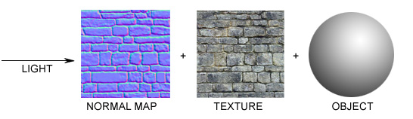
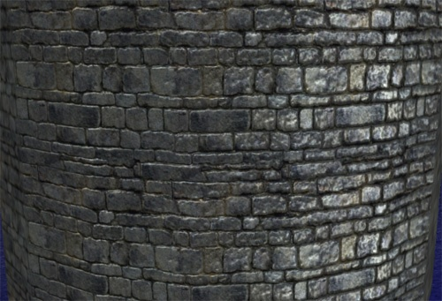
 Bump Mapping
CGCII
Cho sanghyun’s Game Classes II
Bump Mapping은 가상면의 Normal값을 Texture에 저장하며 그 Normal 값들이 저장된 Texture를 Normal Map이라고 한다.
이런 Normal값을 Texture로 저장한다.
실제 Polygon면
Vertex Normal
All Right Reserved ©SD Labs

Slide 6
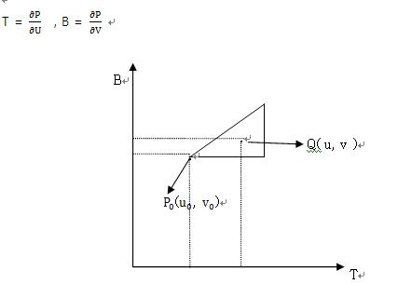
 Normal Mapping의 계산
CGCII
Cho sanghyun’s Game Classes II
Normal Mapping에서 Normal값 뿐만이 아니라 Bi Normal 혹은 Tangent Vector 중에 하나는 더 구해야 한다.
Normal Vector와 Bi-Normal이나 Tangent Vector가 있으면 나머지 하나는 외적을 통해 구할수 있다.
Bi-Normal과 Tangent Vector는 Normal Map의 UV와 좌표와의 관계로 구할 수 있다.
Q가 삼각형 안의 한 점이라고 할 때 위 그림을 보면 알 수 있듯이 아래와 같은 식이 성립된다
All Right Reserved ©SD Labs

Slide 7



 Normal Mapping의 계산
CGCII
Cho sanghyun’s Game Classes II
또한 식 (1.0)에 의해서 다음과 같이 나타낼 수 있다.
v₀
(u₀, v₀)
(u₁, v₁)
v₁
v₂
(u₀, v₀)
한 폴리곤에 대해 Tangent 좌표에 매치되는 텍스쳐 좌표를 나타낸다면 다음과 같다.
델타는 정규화할 때 사라지고 T에 대해 정리 하면 다음과 같다.
B도 위 수식에서 계산할 수 있으면 또 외적 계산을 통해 다음과 같이 구할 수 있다.
B = N x T
All Right Reserved ©SD Labs

Slide 8
 Normal Map을 위한 Vertex Format
CGCII
Cho sanghyun’s Game Classes II
Normal Map을 위해서는 Bi-Normal이나 Tangent가 추가적으로 필요하기 때문에 이를 위한 Vertex Format이 필요하다.
FVF = (D3DFVF_XYZ | D3DFVF_NORMAL | D3DFVF_BINORMAL | D3DFVF_TEX1
Bi-Normal을 추가한다!!!
typedef struct _SXNBT1
{
enum { FVF = (D3DFVF_XYZ | D3DFVF_NORMAL | D3DFVF_BINORMAL | D3DFVF_TEX1) };
D3DXVECTOR3 Position;
D3DXVECTOR3 Normal;
D3DXVECTOR3 BiNormal;
D3DXVECTOR2 Tex;
} XNBT1, *LPXNBT1, &RPLPXNBT1;
여기도 Bi-Normal용…
All Right Reserved ©SD Labs

Slide 9
 Normal Map Generation
CGCII
Cho sanghyun’s Game Classes II
역시 가장 만만한 것이 3D Max에서 추출하는 방법이다.
Render To Target을 사용하여 3D Max에서 추출할 수 있다.
(High Polygon과 Low Polygon 객체 두 가지를 만들어 출력한다.)
Nvidia나 ATI에서 제공해주는 Melody와 같은 Tool을 사용할 수도 있다.
(하지만 대세는 3D Max…)
Internet찾아보면 3D Max로 Normal Map 뽑는 법 잘 나와 있음…
(역시 방법은 RenderToTexture로…)
All Right Reserved ©SD Labs

Slide 10
 Normal Map의 구현.
CGCII
Cho sanghyun’s Game Classes II
Vertex Shader에서 Normal과 Bi-Normal을 그냥 Pixel Shader로 보낸다.
(Texcoord Output Register를 통해 내보낸다.)
Pixel Shader에서 Normal과 Bi-Normal을 Normalize한 후 외적을 수행해서 Tangent Vector를 구한다.
Normal, Bi-Normal, Tangent Vector로 Normal Map에서 읽어들인 Normal값을 Transform한다.
그렇게 구해진 Normal을 사용하여 Lighting계산을 한다!!!!
Normal Map Source는 쉽게 구할 수 있으므로 직접 찾아볼 것…
All Right Reserved ©SD Labs

Slide 11
☑ 실습 및 과제
CGCII
Cho sanghyun’s Game Classes II
HLSL로 Normal Map 구현해 보기.
간단한 Normal Map의 구현.
  예제 파일에 있는 Normal Map을 사용하여 Normal Map 구현.
  Bi-Normal 구하여 Vertex Forma 만들기…
  Normal Map을 위한 Shader의 제작.
All Right Reserved ©SD Labs

